Slide 1
L & O
Week 8 dinsdag 14-1
Het Debat

Slide 2
Het debat

Slide 3
Het debat
Opdracht:
Bedenk een stelling vanuit jullie eigen onderneming. Een stelling die is gebaseerd op LA 2 Scenario’s en het onderdeel MVO uit het beoordelingsformulier van het ondernemersverslag.
Geef twee argumenten die de stelling kracht bijzetten (incl. bron).
Geef per argument ook nog eens twee subargumenten (incl. bron).
Gebruik voor deze opdracht de argumentatieladder.
Vrijdag 17 december is het oefen-debat.

Slide 4
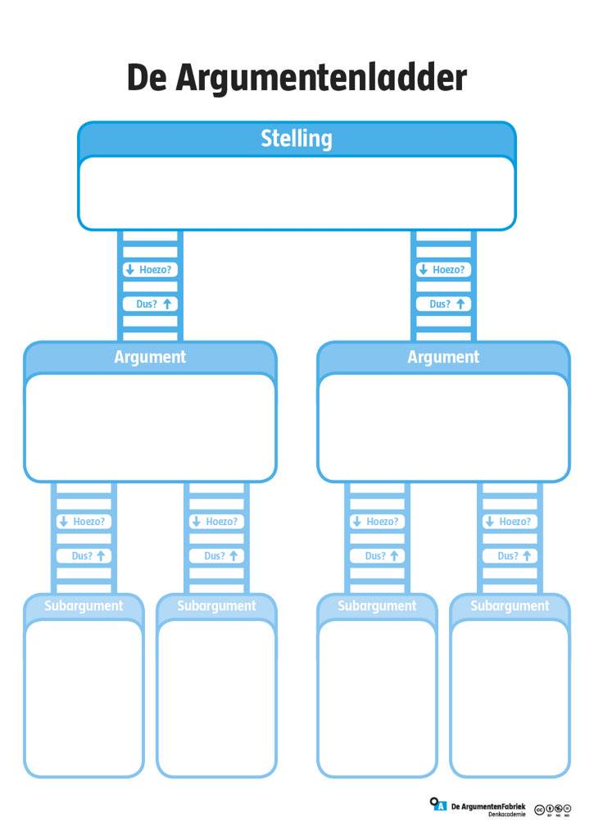
Het debat

